Slide 1


COLLECTE DES DONNÉES
« Les gens résistent à un recensement, mais présentez-leur une page de profil et ils passeront la journée à vous raconter qui ils sont. »
Max Berry, Lexicon
data-action-lab.com

Slide 2
APERÇU
Caractéristiques des données à recueillir : Théorie de l’échantillonnage et plan d’étude
Collecte de données moderne : Interfaces de programmation d’applications (API) et moissonnage du Web

Slide 3
THÉORIE DE L’ÉCHANTILLONNAGE ET PLAN D’ÉTUDE
COLLECTE DES DONNÉES
« La dernière enquête indique que trois personnes sur quatre représentent 75 % de la population »
D. Letterman

Slide 4
L’objectif d’un plan d’étude et d’échantillonnage efficace
Nous recherchons des données de nature à :
donner un aperçu légitime de notre système d’intérêt
fournir des réponses correctes et précises aux questions pertinentes
soutenir la formulation de conclusions légitimes et valides, en permettant de nuancer ces conclusions en matière de portée et de précision
Un tel processus commence par le plan d’étude – quelles données recueillir et comment les recueillir.

Slide 5
[G. Smith, The Exaggerated Promise of So-Called Unbiased Data Mining]
« À l’aide d’un appareil d’imagerie par résonance magnétique (IRM), un diplômé de Dartmouth a étudié l’activité cérébrale d’un saumon lorsqu’on lui montrait des photographies et qu’on lui posait des questions. L’aspect le plus intéressant de cette recherche, ce n’est pas qu’on ait étudié un saumon, mais que ce saumon était mort. Hé oui! On a acheté un saumon mort au marché local, on l’a placé dans un appareil d’IRM, et on a observé certains schémas. Il y avait inévitablement des schémas, mais ils étaient invariablement dénués de sens. »

Slide 6
ÉCHANTILLONNAGE NON PROBABILISTE ET « PÊCHE » AUX TENDANCES
Deux situations distinctes peuvent s’associer pour causer dans problèmes d’analyse des données :
la formulation de conclusions (inférences) à partir d’un échantillon de population qui ne se justifient pas par la méthode de collecte de l’échantillon (symptomatique d’un échantillonnage non probabiliste)
la recherche d’un quelconque schéma dans les données, puis la formulation d’explications a posteriori concernant ces schémas
Seules ou combinées, ces deux situations conduisent à des conclusions médiocres (et potentiellement nuisibles).

Slide 7
ÉTUDES ET ENQUÊTES
Une enquête est une activité qui consiste à recueillir de l’information sur des caractéristiques d’intérêt :
de manière organisée et méthodique;
sur une partie ou la totalité des unités d’une population;
à l’aide de concepts, de méthodes et de procédures bien définis;
grâce à la compilation de renseignements sous forme d’un résumé significatif.

Slide 8
MODÈLES D’ÉCHANTILLONNAGE
Un recensement est une collecte de données sur toutes les unités d’une population, alors qu’une enquête sur échantillon n’utilise qu’une fraction des unités.
Lorsque l’échantillonnage de l’enquête est effectué correctement, il est possible de recourir à diverses méthodes statistiques pour faire des inférences sur la population cible en échantillonnant un (comparativement) petit nombre d’unités dans la population étudiée.

Slide 9
Population cible
Population répondante
Échantillon pratique
Échantillon recherché
Échantillon
Population à l’étude

Slide 10
BASES D’ENQUÊTE
La base idéale contient les données d’identification, les données de contact, les données de classification, les données de maintenance et les données de couplage, et doit réduire au minimum le risque de sous-dénombrement ou de surdénombrement, ainsi que le nombre de dédoublements et d’erreurs de classification (même si certains problèmes éventuels peuvent être réglés à l’étape du traitement des données).
Une approche d’échantillonnage statistique est contre-indiquée à moins que la base d’enquête choisie ne soit :
pertinente (autrement dit qu’elle corresponde et permette l’accessibilité à la population cible);
exacte (l’information qu’elle contient est valide);
opportune (elle est à jour);
offerte à un prix compétitif.

Slide 11
ERREUR D’ENQUÊTE
Erreur totale = erreur d’échantillonnage + erreur de mesure + erreur de non-réponse + erreur de couverture
L’échantillonnage statistique permet de fournir des estimations, mais, surtout, il permet aussi de contrôler dans une certaine mesure l’erreur totale (ET) dans les estimations.
Idéalement, ET$=0$. Dans la pratique, deux principaux éléments contribuent à l’ET : les erreurs d’échantillonnage (attribuable au choix du plan d’échantillonnage) et les erreurs non attribuables à l’échantillonnage (tout le reste).
enquête, pas recensement
manque d’exactitude dans la mesure des observations
non-répondants présentant des différences d’observation systématiques
dégradation ou corruption de la base

Slide 12
ERREUR NON attribuable À L’ÉCHANTILLONNAGE
Dans une certaine mesure, il est possible de contrôler une erreur non attribuable à l’échantillonnage :
l’erreur de couverture peut être réduite au minimum en choisissant des bases d’enquête à jour et de grande qualité;
l’erreur de non-réponse peut être atténuée en choisissant soigneusement le mode de collecte des données et le plan du questionnaire, et au moyen de « rappels » et de « suivis »;
l’erreur de mesure peut être grandement diminuée par une conception minutieuse du questionnaire, un essai préliminaire de l’appareil de mesure et une validation croisée des réponses.
Dans les faits, ces suggestions ne s’avèrent pas d’une grande utilité à l’heure actuelle (les bases d’enquête fondées sur la téléphonie filaire perdent de leur pertinence en raison de la démographie, les taux de réponse aux enquêtes non obligatoires en vertu de la loi sont faibles, etc.). Cela explique, en partie, la trop large utilisation du moissonnage du Web et de l’échantillonnage non probabiliste.

Slide 13
ÉCHANTILLONNAGE NON PROBABILISTE
Les méthodes d’échantillonnage non probabiliste sélectionnent les unités d’échantillonnage de la population cible à l’aide d’approches subjectives et non aléatoires.
L’échantillonnage non probabiliste a le mérite d’être rapide, relativement peu coûteux et pratique (aucune base d’enquête requise).
Les méthodes d’échantillonnage non probabiliste sont idéales pour l’analyse exploratoire et l’élaboration des enquêtes.
Malheureusement, on a souvent recours aux échantillonnages non probabilistes au lieu des échantillonnages probabilistes (ce qui est problématique).
Le biais de sélection qui y est associé rend les méthodes d’échantillonnage non probabiliste peu sûres lorsqu’il s’agit d’inférences (elles ne peuvent être utilisées pour fournir des estimations fiables de l’erreur d’échantillonnage, la seule composante de l’ET sur laquelle l’analyste a une emprise directe).
La collecte automatisée des données tombe souvent dans le champ des échantillonnages non probabilistes – il est toujours possible d’analyser les données recueillies selon cette méthode, mais pas de généraliser les résultats à la population cible.

Slide 14
ÉCHANTILLONNAGE PROBABILISTE
Les plans d’échantillonnage probabiliste sont généralement plus difficiles et plus coûteux à mettre en place (car ils requièrent une base d’enquête de qualité), et ils prennent plus de temps à réaliser.
Ils fournissent des estimations fiables de la caractéristique d’intérêt et de l’erreur d’échantillonnage, ouvrant la voie à l’utilisation de petits échantillons pour tirer des inférences sur des populations cibles plus vastes (en théorie, du moins, les composantes de l’erreur non attribuable à l’échantillonnage peuvent tout de même jouer sur les résultats et la généralisation).

Slide 15
INTERVALLES DE CONFIANCE
Si l’estimation $\hat{β}$ est non biaisée, $E\left(\hat{β}−β\right)=0$ , un intervalle de confiance au seuil d’environ 95 % (IC à 95 %) pour $β$ est alors donné approximativement par
$$\hat{β}±2\sqrt{\hat{\text{V}}\left(\hat{β}\right)},$$
où $\hat{\text{V}}\left(\hat{β}\right)$ est une estimation propre au plan d’échantillonnage de $\text{V}\left(\hat{β}\right)$.
Mais à quoi correspond exactement un IC à 95 %?

Slide 16
PLAN D’ÉCHANTILLONNAGE
Les différents plans d’échantillonnage présentent des avantages et des inconvénients distincts.
Ils peuvent servir à calculer des estimations
pour diverses caractéristiques de la population : moyenne, total, proportion, ratio, différence, etc.
pour l’IC à 95 % correspondant.
On pourrait aussi vouloir calculer la taille des échantillons pour une limite d’erreur donnée (une limite supérieure à l’intérieur de l’IC à 95 % désiré), et déterminer la répartition de l’échantillon (combien d’unités à échantillonner dans divers groupes de sous-population).

Slide 17
PLAN D’ÉCHANTILLONNAGE – L’UNIVERS DU DISCOURS
Population cible :
$N$unités et mesures $𝒰=\left\{u_{1},…,u_{N}\right\}$
Caractéristiques réelles de la population :
moyenne $μ$, variance $σ^{2}$, total $τ$, proportion $p$
Échantillon de population :
$n$unités et mesures $𝒴=\left\{y_{1},…,y_{n}\right\}⊆𝒰$
Caractéristiques de l’échantillon de population :
moyenne de l’échantillon $\overline{y}$, variance de l’échantillon $s^{2}$, total de l’échantillon $\hat{τ}$, proportion de l’échantillon $\hat{p}$

Slide 18

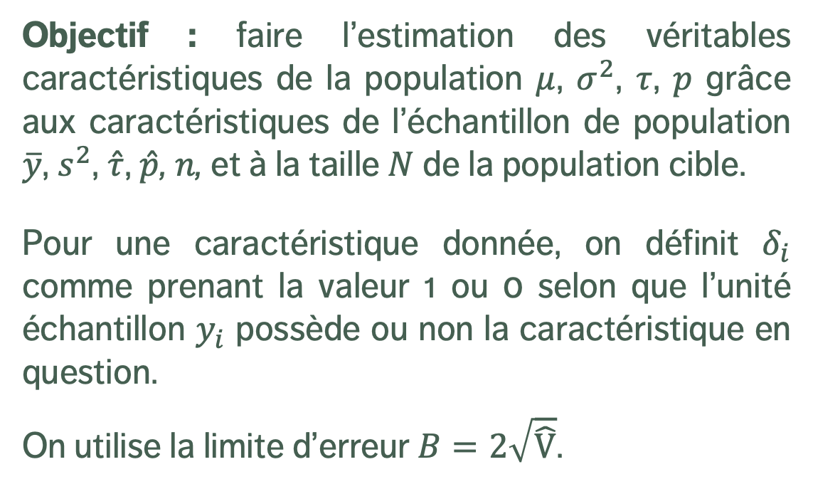
PLAN D’ÉCHANTILLONNAGE – L’UNIVERS DU DISCOURS
Objectif : faire l’estimation des véritables caractéristiques de la population $μ$, $σ^{2}$, $τ$, $p$ grâce aux caractéristiques de l’échantillon de population $\overline{y}$, $s^{2}$, $\hat{τ}$, $\hat{p}$, $n$, et à la taille $N$ de la population cible.
Pour une caractéristique donnée, on définit $δ_{i}$ comme prenant la valeur 1 ou 0 selon que l’unité échantillon $y_{i}$ possède ou non la caractéristique en question.
On utilise la limite d’erreur $B=2\sqrt{\hat{\text{V}}}$.

Slide 19

ÉCHANTILLONNAGE ALÉATOIRE SIMPLE (EAS)
Dans l’EAS, $n$ unités sont sélectionnées au hasard dans la base.
Avantages :
Plan d’échantillonnage le plus facile à mettre en place
Erreurs d’échantillonnage bien connues et faciles à estimer
Pas nécessaire d’avoir de données auxiliaires
Inconvénients :
Ne fait aucunement appel aux données auxiliaires
Ne fournit aucune garantie quant à la représentativité de l’échantillon
Coûteux si l’échantillon est largement réparti géographiquement

Slide 20
ESTIMATEURS DE L’EAS
Estimateurs :
$$\overline{y}=\frac{1}{n}\sum_{i=1}^{n}{y_{i}}, \hat{τ}=N\overline{y}, \hat{p}=\frac{1}{n}\sum_{i=1}^{n}{δ_{i}}$$
Estimations des variances propres au plan d’échantillonnage :
$$\hat{\text{V}}\left(\overline{y}\right)=\frac{s^{2}}{n}\left(1−\frac{n}{N}\right), \hat{\text{V}}\left(\hat{τ}\right)=N^{2}\hat{\text{V}}\left(\overline{y}\right), \hat{\text{V}}\left(\hat{p}\right)=\frac{\hat{p}(1−\hat{p})}{n}\left(1−\frac{n}{N}\right)$$
Répartition de l’échantillon :
$$n_{\overline{y}}=\frac{4N{\tilde{σ}}^{2}}{\left(N−1\right)B^{2}+4{\tilde{σ}}^{2}}, n_{\hat{τ}}=\frac{4N^{3}{\tilde{σ}}^{2}}{\left(N−1\right)B^{2}+4N^{2}{\tilde{σ}}^{2}}, n_{\hat{p}}=\frac{4\tilde{p} (1−\tilde{p})}{\left(N−1\right)B^{2}+4\tilde{p} (1−\tilde{p})}$$

Slide 21
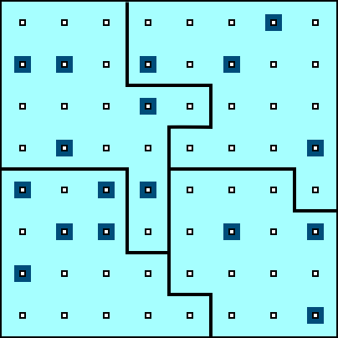
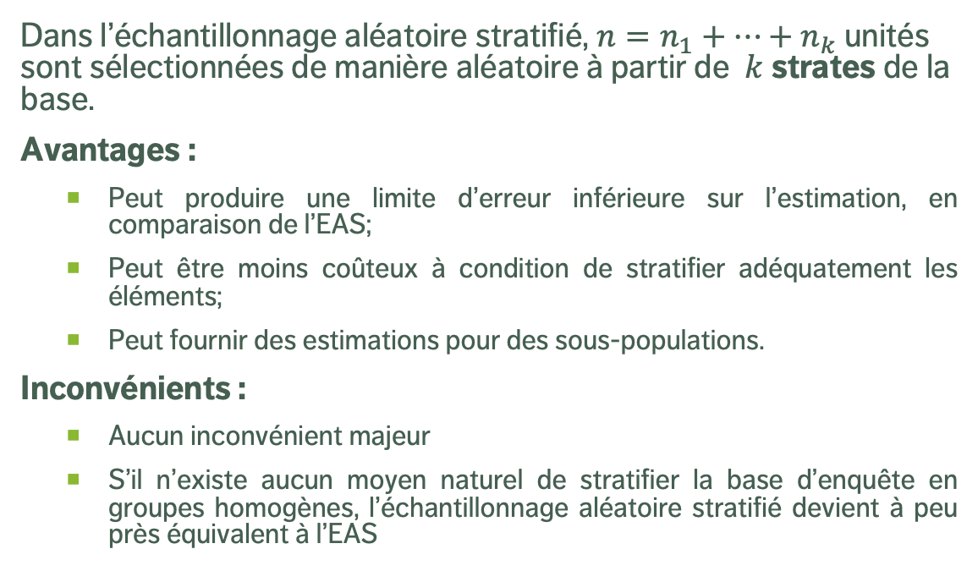
ÉCHANTILLONNAGE ALÉATOIRE STRATIFIÉ
Dans l’échantillonnage aléatoire stratifié, $n=n_{1}+⋯+n_{k}$ unités sont sélectionnées de manière aléatoire à partir de $k$ strates de la base.
Avantages :
Peut produire une limite d’erreur inférieure sur l’estimation, en comparaison de l’EAS;
Peut être moins coûteux à condition de stratifier adéquatement les éléments;
Peut fournir des estimations pour des sous-populations.
Inconvénients :
Aucun inconvénient majeur
S’il n’existe aucun moyen naturel de stratifier la base d’enquête en groupes homogènes, l’échantillonnage aléatoire stratifié devient à peu près équivalent à l’EAS

Slide 22
ESTIMATEURS DE L’ÉCHANTILLONNAGE ALÉATOIRE STRATIFIÉ
Estimateurs :
$${\overline{y}}_{st}=\sum_{j=1}^{k}{\frac{N_{j}}{N}{\overline{y}}_{j}}, { \hat{τ}}_{st}=N{\overline{y}}_{st},{ \hat{p}}_{st}=\sum_{j=1}^{k}{\frac{N_{j}}{N}{\hat{p}}_{j}}$$
Estimations des variances propres au plan d’échantillonnage :
$$\hat{\text{V}}\left({\overline{y}}_{st}\right)=\frac{1}{N^{2}}\sum_{j=1}^{k}{N_{j}^{2}\hat{\text{V}}\left({\overline{y}}_{j}\right)}, \hat{\text{V}}\left({\hat{τ}}_{st}\right)=N^{2}\hat{\text{V}}\left({\overline{y}}_{st}\right), \hat{\text{V}}\left({\hat{p}}_{st}\right)=\frac{1}{N^{2}}\sum_{j=1}^{k}{N_{j}^{2}\hat{\text{V}}\left({\hat{p}}_{j}\right)}$$

Slide 23
EXERCICES
On vous demande de faire une estimation du salaire annuel des scientifiques des données au Canada.
Cernez les éléments possibles suivants :
populations (cible, étude, répondant, bases d’enquête);
échantillons (prévus, obtenus);
informations sur l’unité (unité, variable de réponse, caractéristique de population);
sources de biais (couverture, non-réponse, échantillonnage, mesure) et de variabilité (échantillonnage, mesure).

Slide 24
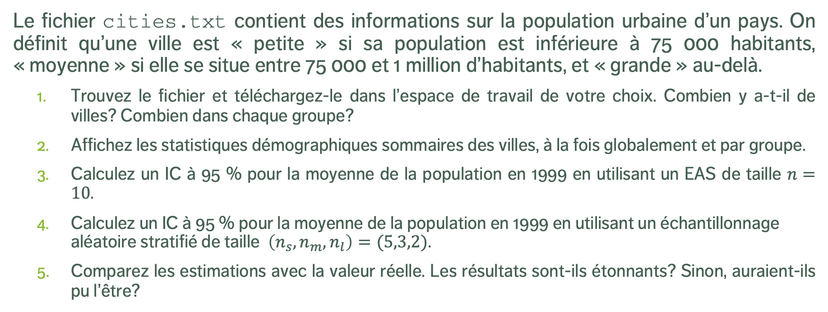
EXERCICES
Le fichier cities.txt contient des informations sur la population urbaine d’un pays. On définit qu’une ville est « petite » si sa population est inférieure à 75 000 habitants, « moyenne » si elle se situe entre 75 000 et 1 million d’habitants, et « grande » au-delà.
Trouvez le fichier et téléchargez-le dans l’espace de travail de votre choix. Combien y a-t-il de villes? Combien dans chaque groupe?
Affichez les statistiques démographiques sommaires des villes, à la fois globalement et par groupe.
Calculez un IC à 95 % pour la moyenne de la population en 1999 en utilisant un EAS de taille $n=10$.
Calculez un IC à 95 % pour la moyenne de la population en 1999 en utilisant un échantillonnage aléatoire stratifié de taille $\left(n_{s},n_{m},n_{l}\right)=(5,3,2)$.
Comparez les estimations avec la valeur réelle. Les résultats sont-ils étonnants? Sinon, auraient-ils pu l’être?

Slide 25
Matériel supplémentaire

Slide 26
FACTEURS DÉCISIFS
Dans certains cas, il faut disposer de l’information sur l’ensemble de la population pour répondre aux questions, alors que dans d’autres, ce n’est pas nécessaire. Le type d’enquête dépend de multiples facteurs, notamment :
le type de questions auxquelles il faut répondre
la précision requise
le coût du sondage d’une unité
le temps requis pour sonder une unité
la taille de la population faisant l’objet de l’enquête
la prévalence des caractéristiques d’intérêt

Slide 27
ÉTAPES DE L’ÉTUDE OU DE L’ENQUÊTE
traitement des données et imputation
estimation
analyse des données
diffusion
documentation
Les études ou enquêtes suivent les mêmes étapes générales :
énoncé de l’objectif
sélection de la base d’enquête
plan d’échantillonnage
plan du questionnaire
collecte des données
saisie et codage des données
Le processus n’est pas toujours linéaire, mais il existe un cheminement clair depuis l’objectif jusqu’à la diffusion.

Slide 28
BASES D’ENQUÊTE
La base d’enquête permet de sélectionner et de contacter les unités de population visées par l’enquête. Sa création et sa maintenance sont en général coûteux (en fait, il existe des organisations et des entreprises spécialisées dans la constitution ou la vente de telles bases).
Les bases utiles contiennent :
les données d’identification
les données de contact
les données de classification
les données de maintenance
les données de couplage

Slide 29
MODES DE COLLECTE DES DONNÉES
Sur support papier ou assisté par ordinateur
Les questionnaires auto-administrés sont utilisés lorsque l’enquête nécessite des renseignements détaillés pour permettre aux unités de consulter les dossiers personnels; associés à un taux de non-réponse élevé.
Les questionnaires assistés par un intervieweur adéquatement formé sont utilisés pour augmenter le taux de réponse et la qualité globale des données; en personne ou au téléphone.
Les entrevues assistées par ordinateur associent la collecte et la saisie des données, ce qui fait gagner du temps.
Observation directe discrète.
Journaux à remplir (format papier ou électronique).
Enquêtes omnibus.
Courriel, Internet et médias sociaux.

Slide 30
MÉTHODES D’ÉCHANTILLONNAGE NON PROBABILISTE
Au hasard
Un passant; dépend de la disponibilité des unités et du biais lié à l’intervieweur.
Volontaire
Biais d’autosélection.
A priori
Biaisé par des idées préconçues inexactes concernant la population cible.
Par quotas
Sondage fait à la sortie de l’isoloir, ignore le biais de non-réponse.

Slide 31
MÉTHODES D’ÉCHANTILLONNAGE NON PROBABILISTE
Modifié
D’abord probabiliste, puis par quotas en réaction à des taux de non-réponse élevés
En boule de neige
Plan « pyramidal »
Dans certains contextes, les méthodes d’échantillonnage non probabiliste pourraient répondre aux besoins d’un client ou d’une organisation (et c’est à eux qu’il appartient de prendre la décision en dernier lieu), mais on doit l’informer des inconvénients et lui proposer des solutions probabilistes.

Slide 32
CONCEPTS MATHÉMATIQUES DE BASE
Posons une population finie $𝒰$, avec $N$unités et mesures $\left\{u_{1},…,u_{N}\right\}$.
La moyenne et la variance de la population pour la variable d’intérêt sont données par
$μ=\frac{1}{N}\sum_{j=1}^{N}{u_{j}}, σ^{2}=\frac{1}{N}\sum_{j=1}^{N}{{\left(u_{j}−μ\right)}^{2}.}$
Si $𝒴⊆𝒰$ représente un échantillon de la population avec $n$ unités et mesures $\left\{y_{1},…,y_{n}\right\}$, alors la moyenne et la variance de l’échantillon sont données par
$$\overline{y}=\frac{1}{n}\sum_{i=1}^{n}{y_{i}}, s^{2}=\frac{1}{n−1}\sum_{i=1}^{n}{{\left(y_{i}−\overline{y}\right)}^{2}.}$$

Slide 33
CONCEPTS MATHÉMATIQUES DE BASE
Soit $X_{1},…,X_{n}$ des variables aléatoires, $b_{1},…,b_{n}∈ℝ$, et $\text{E}$, $\text{V}$, $\text{Cov}$ l’espérance, la variance et la covariance, respectivement, c.-à-d. :
$\text{E}\left(X_{i}\right)=μ_{i}$
$\text{Cov}\left(X_{i}{,X}_{j}\right)=\text{E}\left(X_{i}X_{j}\right)−\text{E}\left(X_{i}\right)\text{E}\left(X_{j}\right)$
$\text{V}\left(X_{i}\right)=\text{Cov}\left(X_{i}{,X}_{i}\right)=\text{E}\left(X_{i}^{2}\right)−{\text{E}}^{2}\left(X_{i}\right)=\text{E}\left(X_{i}^{2}\right)−μ_{i}^{2}=σ_{i}^{2}$ and
$$\text{E}\left(\sum_{i=1}^{n}{b_{i}X_{i}}\right)=\sum_{i=1}^{n}{b_{i}\text{E}\left(X_{i}\right)}=\sum_{i=1}^{n}{b_{i}μ_{i}}$$
$$\text{V}\left(\sum_{i=1}^{n}{b_{i}X_{i}}\right)=\sum_{i=1}^{n}{b_{i}^{2}\text{V}\left(X_{i}\right)}+\sum_{i≠j}{b_{i}b_{j}}\text{Cov}\left(X_{i}{,X}_{j}\right)$$

Slide 34
CONCEPTS MATHÉMATIQUES DE BASE
Le biais d’une composante d’erreur est la moyenne de cette composante d’erreur si l’enquête est répétée plusieurs fois indépendamment et dans les mêmes conditions. Une estimation sans biais est une estimation pour laquelle le biais est nul.
La variabilité d’une composante d’erreur est la mesure dans laquelle cette composante varierait par rapport à sa valeur moyenne dans le scénario idéal décrit ci-dessus.
L’erreur quadratique moyenne d’une composante d’erreur est une mesure de sa taille :
$$MSE\left(\hat{β}\right)=\text{V}\left(\hat{β}\right)+{\text{Bias}}^{2}\left(\hat{β}\right),$$
Où $\hat{β}$ est un estimateur de $β$.

Slide 35
PLANS D’ÉCHANTILLONNAGE PROBABILISTE
Échantillonnage aléatoire simple (EAS)
Échantillonnage aléatoire stratifié
Échantillonnage systématique
Échantillonnage en grappes
Échantillonnage avec probabilité proportionnelle à la taille (PPT)
Échantillonnage répété
Échantillonnage à plusieurs degrés
Échantillonnage à plusieurs phases

Slide 36
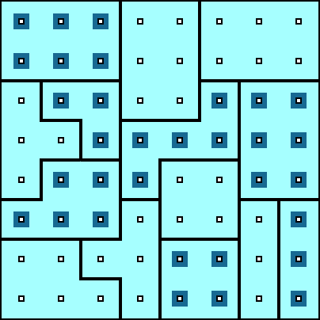
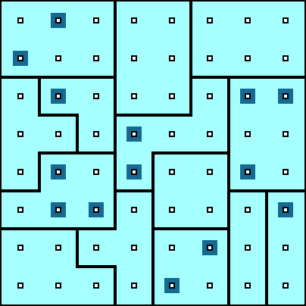

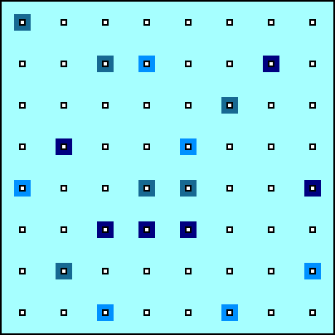
AUTRES EXEMPLES DE PLANS D’ÉCHANTILLONNAGE
Échantillonnage en grappes
Échantillonnage à plusieurs degrés
Échantillonnage à plusieurs phases
Échantillonnage répété

Slide 37
API ET MOISSONNAGE DU WEB
COLLECTE DES DONNÉES
« Les rues du Web sont pavées de données qui n’attendent que d'être recueillies. »
Munzart, Rubba, Meissner, Nyhuis, Automated Data Collection with R

Slide 38
World Wide Web
Il fut un temps, assez récent, où tant la rareté des données que leur inaccessibilité constituaient un problème pour les chercheurs et les décideurs. Tel n’est manifestement plus le cas désormais.
L’abondance des données présente son propre lot de problèmes particuliers :
des masses de données enchevêtrées
les méthodes classiques de collecte des données et les techniques usuelles d’analyse des données (en petites quantités) peuvent ne plus suffire aujourd’hui

Slide 39
Exemple de MOISSONNAGE du Web – Nouveau téléphone
Supposons que vous aimeriez savoir ce que la population pense d’un nouveau téléphone. Approche standard : étude de marché (p. ex. sondage téléphonique, système de récompenses, etc.).
Pièges :
échantillon non représentatif : il se pourrait que l’échantillon sélectionné ne représente pas la population visée
non-réponse systématique : les personnes qui n’aiment pas les sondages téléphoniques pourraient être moins (ou plus) portées à ne pas aimer le nouveau téléphone
erreur de couverture : à titre d’exemple, il serait impossible de joindre les personnes qui ne disposeraient pas d’un téléphone filaire
erreur de mesure : les questions du sondage fournissent-elles des renseignements convenant au problème posé?

Slide 40
Qualité des données du Web – Nouveau téléphone
Ces solutions peuvent être onéreuses, chronophages, inefficaces.
Variables de substitution – indicateurs qui sont étroitement reliés à la popularité du produit, sans mesurer directement celle-ci pour autant.
Si la notion de popularité renvoie au fait que de grands groupes de gens préfèrent un produit par rapport à un produit concurrent, les statistiques de vente que l’on retrouve sur un site Web commercial pourraient constituer un substitut de la popularité.
Les classements sur Amazon pourraient offrir une idée plus complète du marché des téléphones par rapport à ce que permettrait d’obtenir un sondage classique.

Slide 41
Problèmes potentiels – Nouveau téléphone
Représentativité des produits répertoriés
Tous les téléphones sont-ils répertoriés?
Si tel n’est pas le cas, est-ce parce que le site Web ne les vend pas?
Y a-t-il une autre raison?
Représentativité des clients
Certains groupes spécifiques achètent-ils/n’achètent-ils pas de produits en ligne?
Certains groupes spécifiques achètent-ils sur des sites spécifiques?
Certains groupes spécifiques laissent-ils ou non des commentaires?
Honnêteté des clients et crédibilité des commentaires.

Slide 42
Le moissonnage du Web est-il légal?
Qu’est-ce qu’une araignée?
Il s’agit d’un programme qui parcourt ou arpente le Web pour en extraire de l’information rapidement
L’araignée, ou programme collecteur, saute d’une page à l’autre, en en extrayant l’intégralité du contenu
Le moissonnage consiste à extraire de l’information spécifique de sites Web spécifiques (c’est le but) : en quoi ces méthodes sont-elles différentes?
« Comme, fondamentalement, le moissonnage consiste à copier de l’information, l’une des revendications les plus évidentes à l’encontre des dispositifs de récupération de données tient à la violation du droit d’auteur. »

Slide 43
Actions en justice – Moissonnage du Web
eBay c. Bidder’s Edge (BE)
BE a eu recours à des programmes automatisés pour extraire de l’information de différents sites de vente aux enchères.
Les utilisateurs pouvaient consulter les listes sur la page Web de BE, plutôt que d’avoir à se rendre sur les différents sites de vente aux enchères.
En 1999, BE a accédé aux sites d’eBay environ 100 000 fois par jour (1,53 % du nombre de requêtes, 1,1 % de l’ensemble des données transférées par eBay).
eBay a réclamé des dommages-intérêts allant de 45 000 $ et 62 000 $, sur une période de 10 mois.
BE n’a volé aucune information qui n’était pas déjà publique, mais l’augmentation du trafic a imposé une charge additionnelle aux serveurs d’eBay.
Votre verdict?

Slide 44
Coopération amicale avec les API
Qu’est-ce qu’une API? L’acronyme « API » signifie application program interface, ou interface de programmation d’applications, soit un ensemble de routines, de protocoles et d’outils pour la construction d’applications logicielles.
Plusieurs API restreignent l’utilisateur à un certain nombre d’appels d’API par jour (ou à d’autres formes de limites).
Il importe de respecter ces limites.

Slide 45
Matériel supplémentaire

Slide 46
Pourquoi procède-t-on à la collecte automatisée des données?
En ce qui concerne les données scientifiques sociales :
caractère limité des ressources financières
peu de temps ou de désir de recueillir les données manuellement
désir de travailler avec des sources riches en données à jour et de grande qualité
documenter le processus du début (collecte des données) à la fin (publication) de sorte qu’il puisse être reproduit
Problèmes que pose la collecte manuelle :
processus non reproductible
présente des risques d’erreur en plus d’être lourd
présente un risque plus élevé de « mourir d’ennui »

Slide 47
Pourquoi procÉDER à la collecte automatisée des données?
Avantages des solutions fondées sur un programme :
fiabilité
reproductibilité
rapidité
groupe d’ensembles de données de meilleure qualité

Slide 48
Liste de vérification applicable à la collecte automatisée
Le moissonnage du Web ou le traitement de texte statistique (collecte automatisée ou semi-automatisée des données) est-il absolument nécessaire?
Critères :
Prévoyez-vous répéter l’opération de temps à autre, p. ex. pour mettre à jour votre base de données?
Désirez-vous que d’autres puissent reproduire votre processus de collecte des données?
Traitez-vous fréquemment avec des sources de données en ligne?
La tâche est-elle non négligeable en termes de portée et de complexité?

Slide 49
Liste de vérification applicable à la collecte automatisée
Critères : (suite)
Si la tâche peut être réalisée manuellement, n’avez-vous pas à votre disposition les ressources nécessaires pour laisser autrui faire le travail?
Êtes-vous disposé à automatiser le processus au moyen de la programmation?
Si la plupart des réponses sont données par l’affirmative, une méthode automatisée pourrait être la voie à suivre.

Slide 50
World Wide Web
La façon dont nous partageons, recueillons et publions les données a changé au cours des dernières années, du fait de l’omniprésence du World Wide Web (WWW).
Les entreprises privées, les gouvernements et les utilisateurs individuels publient et partagent toutes sortes de données et d’information.
À tout moment, de nouveaux canaux génèrent de vastes quantités de données sur le comportement humain.

Slide 51
Logiciel libre
Une autre tendance :
la croissance, ainsi que la popularité et la puissance sans cesse plus grandes des logiciels libres (le code source peut être inspecté, modifié et amélioré par quiconque)
Aspect communautaire $→$ évolution continue et amélioration constante
Les logiciels R et Python sont des logiciels libres qui peuvent servir à des fins d’analyse de données dans le domaine des sciences sociales et dans d’autres domaines.
Ils intègrent des interfaces avec d’autres langages de programmation et solutions logicielles.

Slide 52
Nettoyage et traitement des données
La collecte des données, en tant que telle, ne constitue que la pointe de l’iceberg.
Le nettoyage ainsi que le traitement des données sont essentiels (en plus de nécessiter du temps).
Tâches :
Sélection des colonnes (variables) présentant de l’intérêt
Réétiquetage de ces colonnes
Modification du type de données des colonnes de sorte que les données puissent être utilisées comme nous le souhaitons

Slide 53
Nettoyage et traitement des données
Tâches : (suite)
Édition et/ou extraction des données d’une colonne
Décider comment gérer les données manquantes (ce qui peut être délicat)
De multiples autres tâches, selon les données et leurs utilisations
Certaines tâches peuvent être automatisées, d’autres non.

Slide 54
Questions au sujet de la qualité des données
Quel type de données est le plus approprié pour répondre à vos questions?
La qualité des données est-elle suffisamment élevée pour répondre à votre question?
L’information est-elle systématiquement déficiente?
______________________
Pouvez-vous parvenir à éviter la redoutée formule : « Eh bien, ce sont les meilleures données dont nous disposions… »?

Slide 55
Qualité des données
Information de première main : à titre d’exemple, un gazouillis ou un article de nouvelles.
Données de deuxième main : données qui ont été copiées d’une source hors ligne ou extraites d’ailleurs.
Parfois, vous ne pouvez vous souvenir de la source des données ou retrouver celle-ci, lorsqu’il s’agit de données de deuxième main.
Convient-il tout de même de s’en servir? Cela dépend.
La validation croisée constitue une procédure standard liée à l’utilisation de toute donnée secondaire.

Slide 56
Qualité des données et objectif de l’utilisateur
La qualité des données est fonction de l’utilisation.
Par exemple :
Un échantillon de gazouillis recueillis au cours d’une journée aléatoire pourrait servir à analyser l’utilisation qui est faite d’un mot-clic ou l’utilisation de termes selon le sexe.
Pas aussi utiles si elles sont recueillies le jour de l’élection pour prédire les résultats de celle-ci (biais associé à la collecte).

Slide 57
Sources de données (compromis)
Automatisée c. classique
Exactitude c. exhaustivité
Couverture c. validité
Vitesse c. coût
etc.

Slide 58
Processus de collecte des données (5 étapes)
1. Savoir exactement de quel type d’information vous avez besoin
Spécifique : PIB de tous les pays membres de l’OCDE au cours des dix dernières années; ventes des dix principales marques de chaussures en 2017
Vague : l’opinion des gens sur la marque de chaussures X
2. Déterminer s’il existe des sources de données sur le Web qui pourraient fournir de l’information directe ou indirecte sur votre problème
Plus facile dans le cas de faits spécifiques : la page Web d’un magasin de chaussures fournira de l’information sur les chaussures qui sont actuellement prisées, c.-à-d. sandales, bottes, etc.
Les gazouillis peuvent permettre de dégager des tendances en matière d’opinion sur tout et n’importe quoi
Les plateformes commerciales peuvent fournir de l’information sur le niveau de satisfaction à l’égard d’un produit

Slide 59
Processus de collecte des données (5 étapes)
3. Élaborer une théorie quant au processus de production des données lorsque l’on se penche sur des sources éventuelles
Quand les données ont-elles été générées?
Quand ont-elles été téléchargées sur le Web?
Qui a téléchargé les données?
Y a-t-il d’autres aspects qui pourraient ne pas avoir été couverts? Cohérence? Précision?
À quelle fréquence les données sont-elles mises à jour?

Slide 60
Processus de collecte des données (5 étapes)
4. Trouver un équilibre entre les avantages et les inconvénients des sources de données potentielles
Valider la qualité des données utilisées
Existe-t-il d’autres sources indépendantes qui fournissent de l’information similaire, et par rapport auxquelles il serait possible de procéder à une vérification croisée?
Pouvez-vous identifier la source originale des données secondaires?
5. Prendre une décision
Choisir la source de données qui semble la plus appropriée
Documenter les raisons de cette décision
Recueillir des données de plusieurs sources afin de valider les sources de données

Slide 61
Le moissonnage du Web est-il légal?
Lignes directrices en matière d’éthique :
Travailler de manière aussi transparente que possible
Documenter les sources de données en tout temps
Accorder le crédit à ceux qui, les premiers, ont recueilli et publié les données
Si vous n’avez pas recueilli l’information, vous aurez vraisemblablement besoin d’une permission pour la reproduire
Ne faites rien d’illégal
L’extraction d’information d’une autre entreprise en vue de la traiter et de la revendre constitue un motif de plainte courant.

Slide 62
Actions en justice – Moissonnage du Web
Associated Press (AP) c. Meltwater
Meltwater offre un logiciel qui permet de récupérer ou d’extraire des nouvelles au moyen de mots clés spécifiques.
Les clients commandent des résumés portant sur certains thèmes en particulier dans lesquels figurent des extraits d’articles de nouvelles.
AP affirmait que son contenu avait été volé et que Meltwater avait besoin d’une licence pour distribuer l’information extraite.
Le juge a rendu une décision en faveur d’AP, faisant valoir que Meltwater était un concurrent.
Votre verdict?

Slide 63
Actions en justice – Moissonnage du Web
Facebook c. Pete Warden
Pete Warden extrayait des renseignements de base des profils d’utilisateurs de Facebook, afin d’offrir des services de gestion des communications et des réseaux.
Selon lui, son processus allait dans le même sens que robots.txt.
Après qu’il a eu publié son premier billet de blogue faisant mention des données extraites de Facebook, il a été invité à effacer celles-ci.
Facebook a fait valoir que robots.txt n’avait aucune valeur juridique et qu’elle pouvait poursuivre quiconque accédait à son site, même si cette personne ou ce groupe se conformait aux instructions en matière de moissonnage, et que la seule façon légale d’accéder à quelque site Web que ce soit au moyen d’un robot Web, c’était en obtenant une autorisation écrite préalable.
Votre verdict?

Slide 64
Actions en justice – Moissonnage du Web
États-Unis c. Aaron Swartz
Swartz a participé à la création de RSS, markdown, et Infogami.
Il a été arrêté en 2011 pour avoir téléchargé illégalement des millions d’articles des archives de JSTOR.
L’affaire a été classée après qu’il se fut suicidé, en janvier 2013.
Votre verdict?

Slide 65
Leçons apprises
On ne peut établir clairement quelles mesures de moissonnage sont illégales et lesquelles sont légales.
On estime que le fait de publier de nouveau du contenu à des fins commerciales est plus grave que ne l’est celui qui consiste à télécharger des pages à des fins de recherche ou d’analyse.
Robots.txt : le protocole d’exclusion des robots est un fichier qui indique au logiciel de récupération quelle information peut être recueillie sur le site.
Soyez gentil! Il n’est pas nécessaire de récupérer tout ce qui peut être récupéré. Les programmes de récupération devraient se comporter « gentiment », fournir les données que vous recherchez en plus d’être efficients, dans cet ordre de priorité.

Slide 66
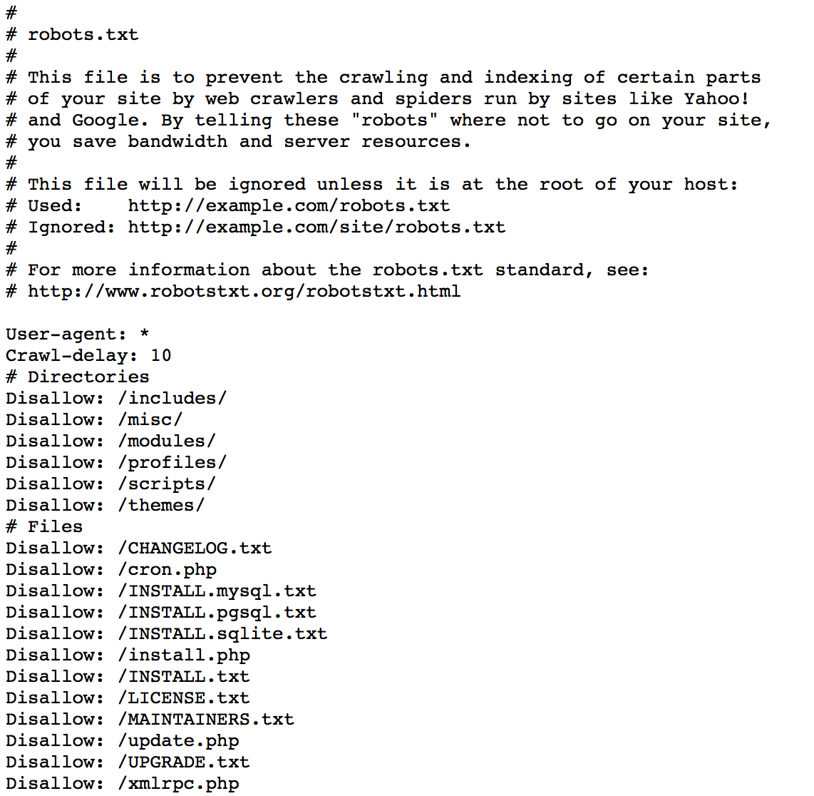
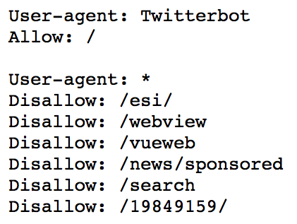
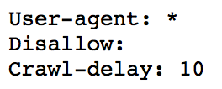
cqads.carleton.ca/robots.txt
theweathernetwork.com/robots.txt
cfl.ca/robots.txt

Slide 67
Communiquer avec les fournisseurs de données
Toutes les données auxquelles il est possible d’accéder par le truchement d’un formulaire HTTP sont stockées dans une base de données quelconque.
Demandez tout d’abord aux propriétaires des données s’ils peuvent concéder l’accès à la base de données ou aux fichiers.
Plus la quantité de données qui vous intéressent est importante, plus il est préférable, pour les deux parties, de communiquer avant le lancement de la collecte de données.
Pour des petites quantités de données, cela a moins d’importance.

Slide 68
Ce qu’il faut et ce qu’il ne faut pas faire en matière de MOISSONNAGE
1. Demeurer identifiable
2. Réduire le trafic
Accepter les fichiers comprimés
En cas de moissonnage des mêmes ressources à plusieurs reprises, vérifiez tout d’abord si celles-ci ont changé avant d’y accéder de nouveau
Ne récupérer que des parties de fichier

Slide 69
Ce qu’il faut et ce qu’il ne faut pas faire en matière de MOISSONNAGE
3. Ne pas soumettre de demandes multiples au serveur
Le fait de soumettre de nombreuses demandes par seconde peut entraîner la mise hors service des serveurs peu puissants
Les webmaîtres peuvent vous bloquer si votre logiciel de récupération de données se comporte de cette façon
On considère qu’une ou deux demandes par seconde est un rythme acceptable
4. Concevoir un logiciel de récupération de données modeste (efficient et poli)
Il est inutile de récupérer des pages quotidiennement ou de répéter la même tâche sans cesse; faites en sorte que votre programme de récupération de données soit aussi efficient que possible
Ne pas soumettre des pages à un trop grand nombre de demandes récupération
Sélectionner les ressources que vous souhaitez utiliser et laisser le reste intact

Slide 70
Outils de développement
Les outils de développement nous permettent (notamment) d’observer la correspondance entre le code HTML d’une page et la version rendue que nous retrouvons dans le navigateur.
Contrairement à la fonction « Afficher la source », les outils de développement présentent la version dynamique du code HTML (c. à d. que les instructions HTML apparaissent sans les modifications apportées par JavaScript depuis que la page a été reçue, la première fois).
Il est essentiel, pour récupérer des données des sites Web de façon efficiente, d’inspecter les divers éléments qui composent une page et de déterminer où ils se trouvent dans le fichier HTML.

Slide 71
Outils de développement
Firefox
clic du bouton droit de la souris dans la page → Inspecter l’élément
Safari
Safari → Préférences → Avancées → Afficher le menu Développer dans la barre de menus
Développer → Afficher inspecteur Web
Chrome
clic du bouton droit de la souris dans la page → Inspecter

Slide 72
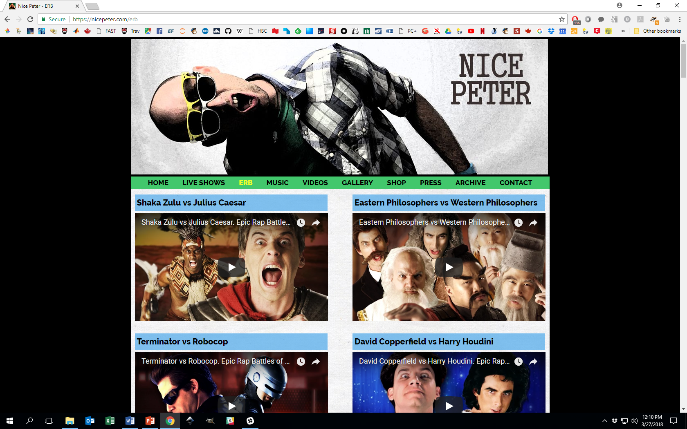

Slide 73
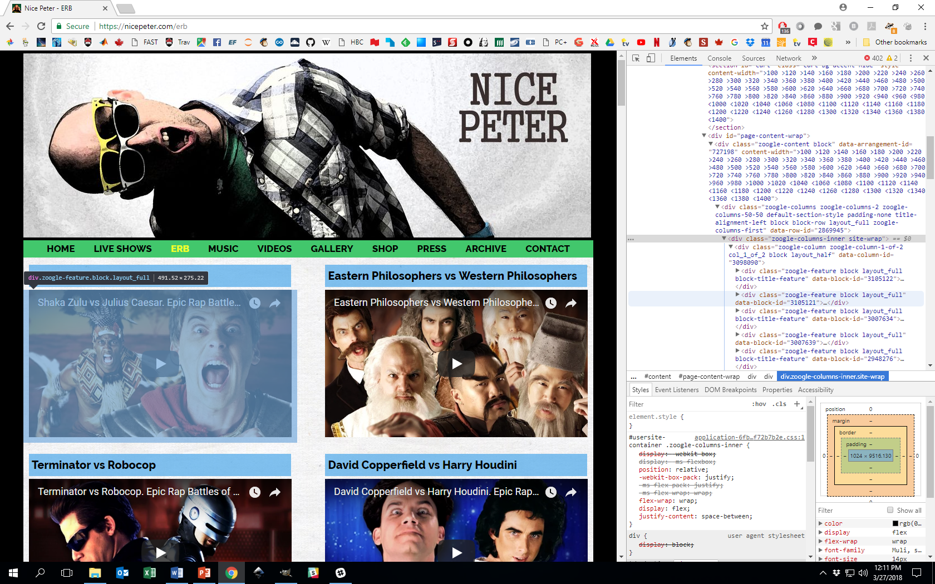

Slide 74
XPath
XPath est un langage d’interrogation (propre à un domaine)
Il est utilisé pour sélectionner des éléments d’information spécifiques dans des documents balisés, comme HTML, XML ou des variantes telles que SVG et RSS
L’information stockée dans les documents balisés doit être convertie dans des formats qui se prêtent au traitement et à l’analyse statistique
Mise en œuvre dans le XML du progiciel R
Étapes du processus :
1. Préciser les données présentant de l’intérêt
2. Les situer dans un document spécifique
3. Adapter une interrogation au document en vue d’extraire les renseignements souhaités

Slide 75
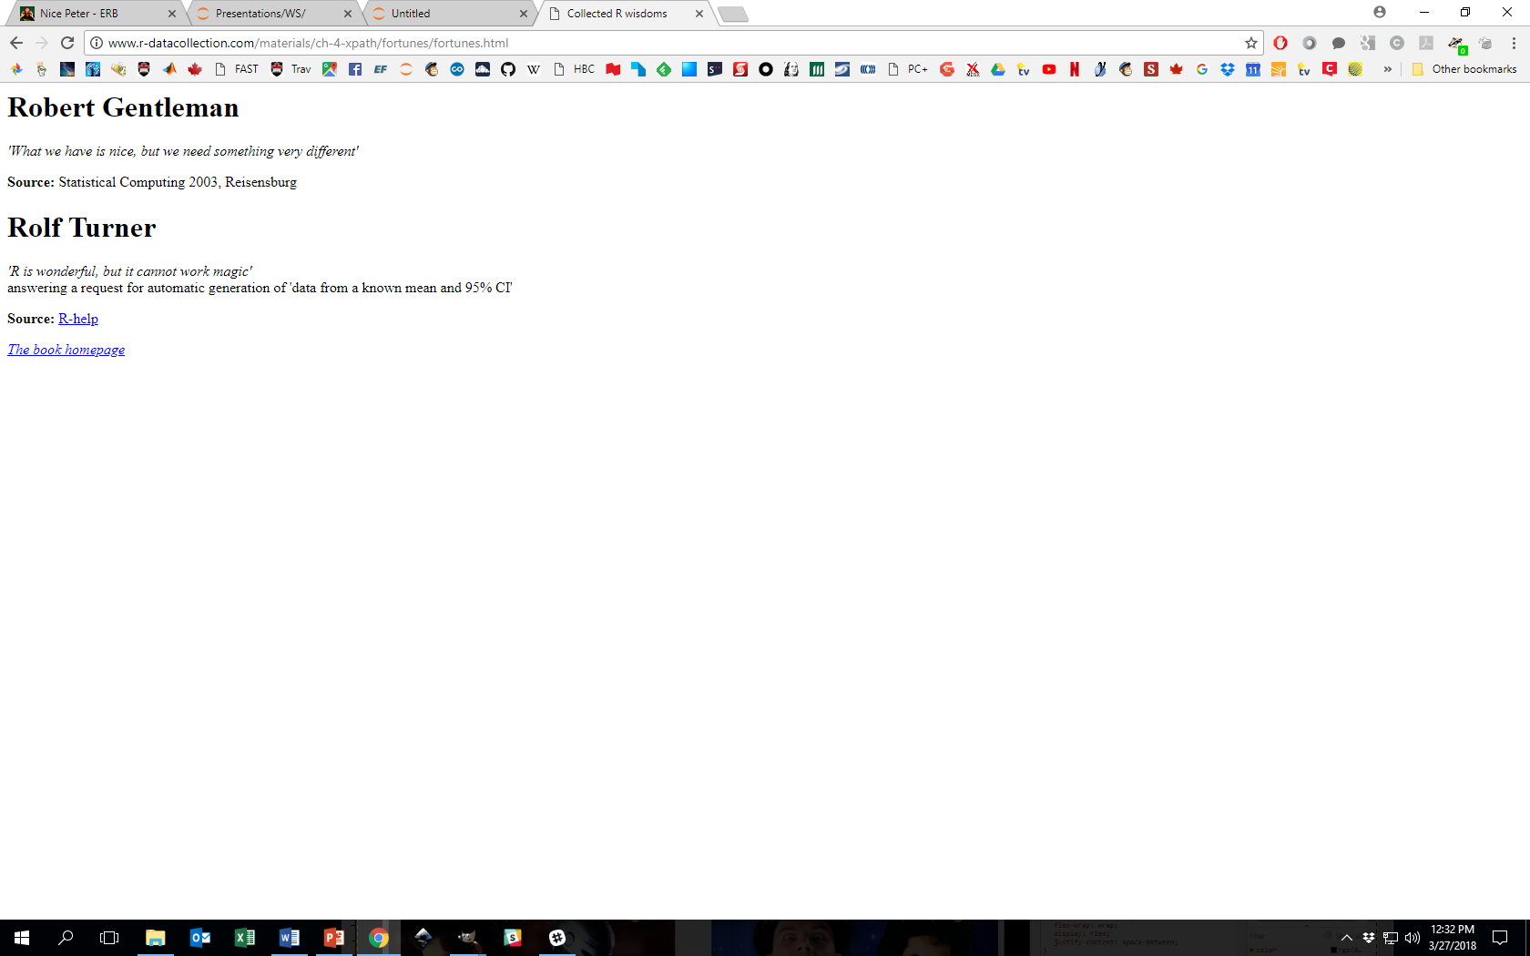
[Collecte automatisée des données avec R]
Bloc-notes : notions fondamentales concernant XPath

Slide 76
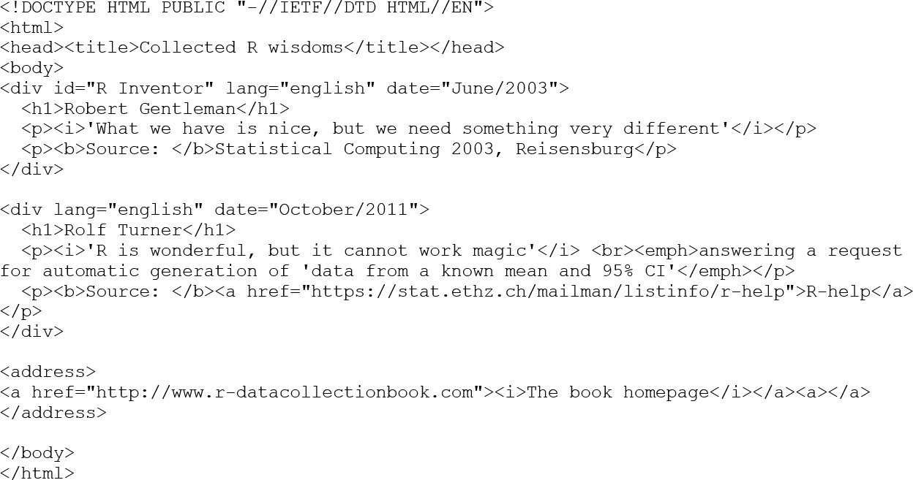
[Fichier HTML analysé, collecte automatisée des données avec R]

Slide 77
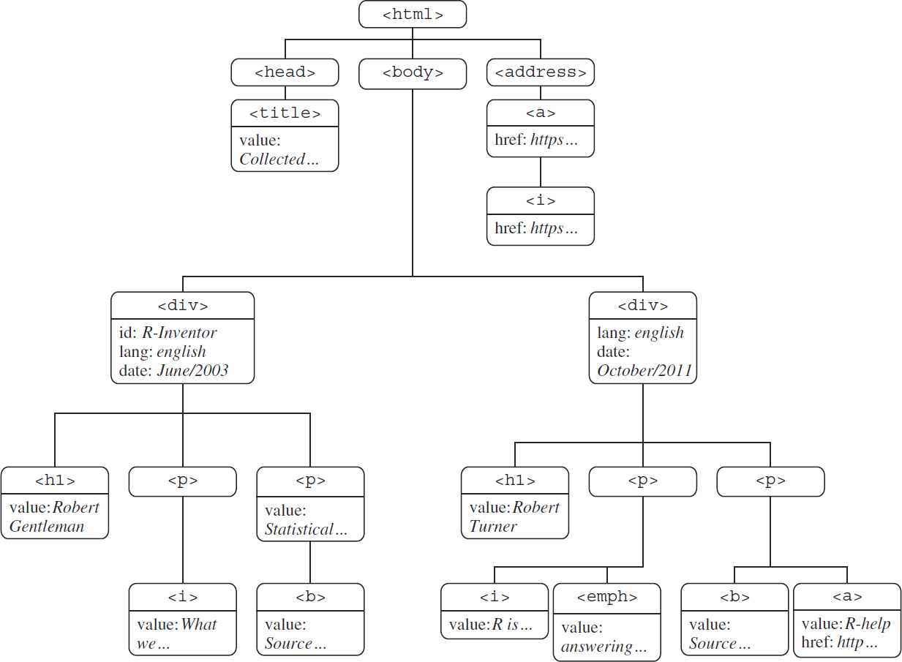
[Arborescence analysée, collecte automatisée des données avec R]

Slide 78
XPath – Structure de base
Les balises HTML/XML présentent des attributs et des valeurs.
Les fichiers HTML doivent être analysés avant qu’ils puissent faire l’objet d’une interrogation par XPath.
Les interrogations XPath ont besoin d’un chemin d’accès et d’un document visé par la recherche.
les chemins d’accès consistent en un mécanisme d’adressage hiérarchique (succession de nœuds, séparés par des barres obliques [« / »])
les interrogations se présentent selon le format xpathSApply(doc,path) :
xpathSApply(doc_analysé,"/html/body/div/p/i")
cette instruction permet d’extraire toutes les balises <i> qui se trouvent à l’intérieur d’une balise <p> à l’intérieur d’une balise <div> dans le corps du fichier html.

Slide 79
XPath – Relations des nœuds
Les chemins d’accès absolus (voire relatifs) ne peuvent pas toujours sélectionner de manière succincte des nœuds dans de gros fichiers ou dans des fichiers complexes.
Analogie de l’arborescence familiale : la place du nœud à l’intérieur de l’arborescence analysée se rapproche fréquemment des relations qu’entretiennent les familles élargies.
Les relations sont désignées par rapport à node1/relation::node2.
Exemples :
« //a/ancestor::div » permet d’extraire tous les nœuds <div> qui précèdent le nœud <a>.
« //a/ancestor::div//i » permet d’extraire tous les nœuds <i> qui se trouvent à l’intérieur d’un nœud <div> qui précède un nœud <a>, etc.

Slide 80
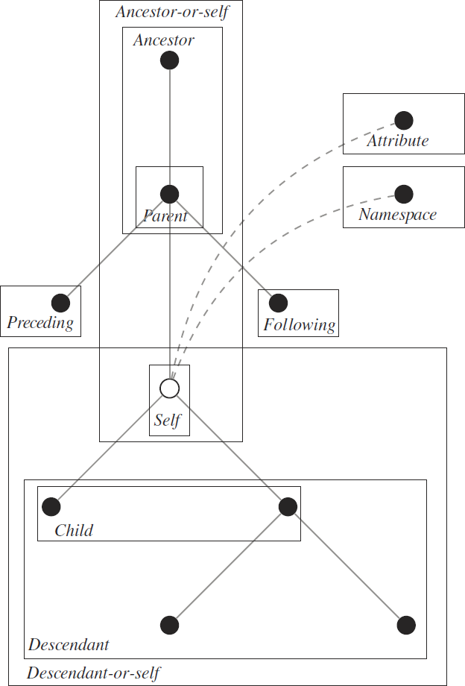
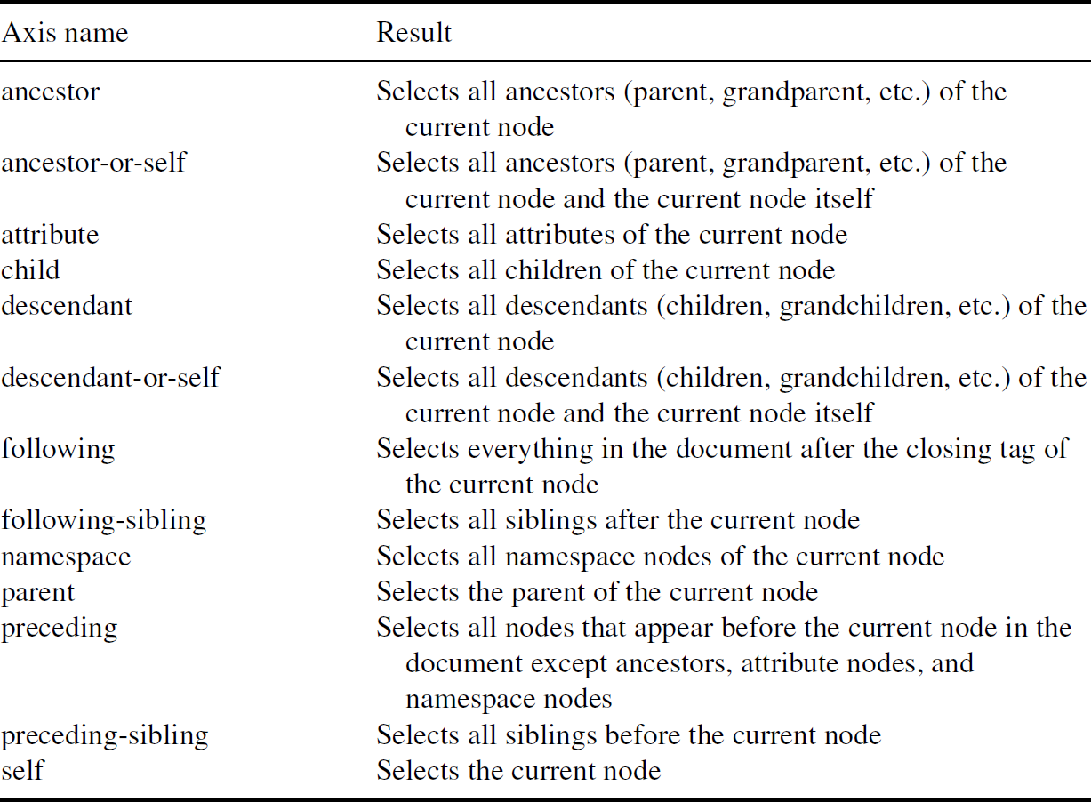
[Relations entre les nœuds, collecte automatisée des données avec R]

Slide 81
XPath – Prédicats
Un prédicat est une fonction qui s’applique au nom, à la valeur ou aux attributs d’un nœud et qui produit une réponse logique VRAI (TRUE) ou FAUX (FALSE).
Les prédicats modifient le chemin d’entrée d’une interrogation XPath. Les nœuds pour lesquels la relation s’avère exacte sont sélectionnés par l’interrogation.
Les prédicats sont présentés entre crochets, et suivent un nœud.
Exemples :
« //p[position()=1] » permet d’extraire le premier nœud <p> par rapport à son nœud parent <p>.
« //p[last()] » permet d’extraire le dernier nœud <p> par rapport à son nœud parent <p>.
« //div[count(./@*)>2] » permet d’extraire tous les nœuds <div> avec deux attributs ou plus, etc.

Slide 82
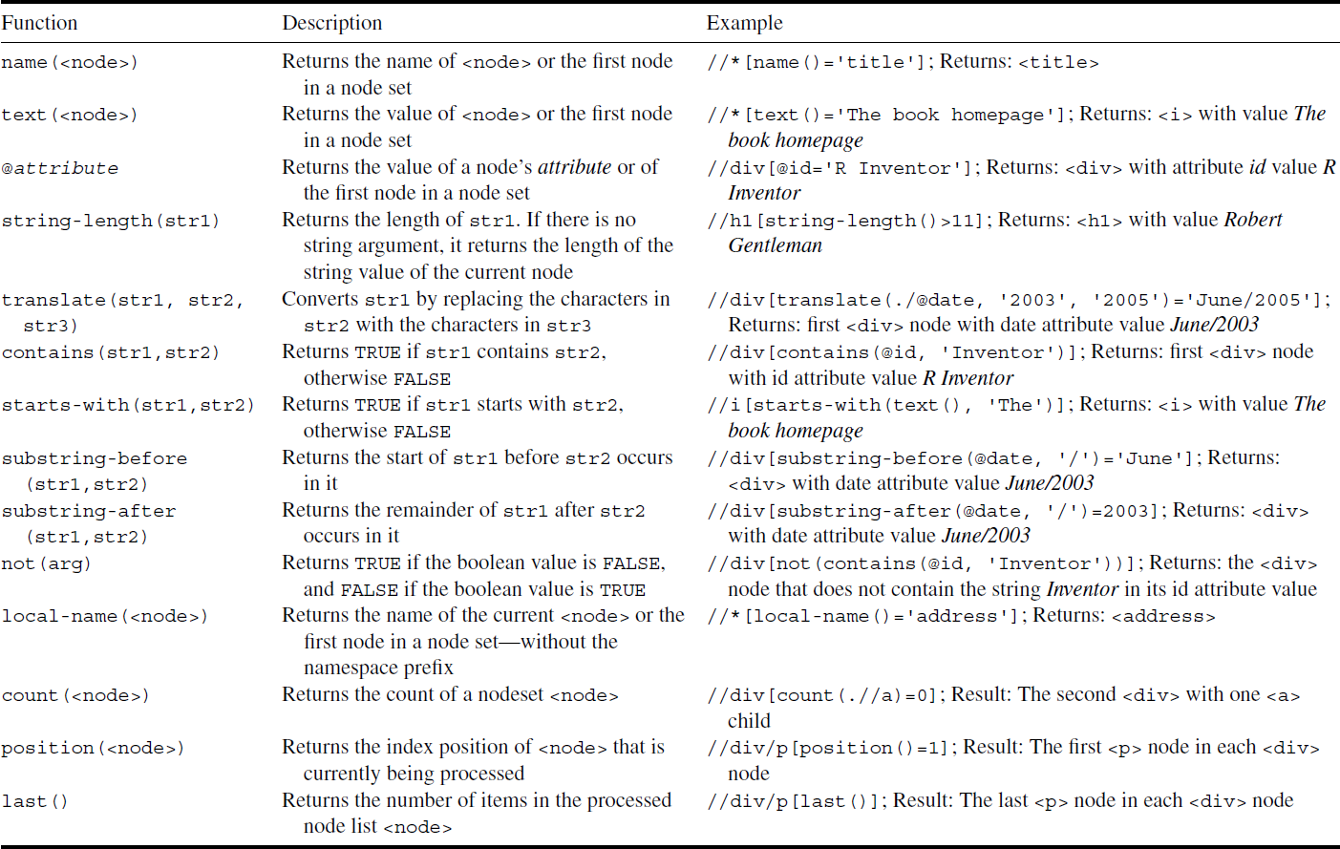
[Fonctions XPath importantes, collecte automatisée des données avec R]

Slide 83
Communiqués de presse du gouvernement du Royaume-Uni – Contexte
Le gouvernement du Royaume-Uni publie tous ses communiqués de presse en ligne, à l’adresse gov.uk/government/announcements.
Le 29 mars 2018, on dénombrait plus de 65 000 communiqués de presse sur le site.
Questions :
Pouvons-nous prédire quel organisme a fait une annonce en se fiant uniquement au contenu textuel de cette dernière?
Y a-t-il des thèmes qui semblent sans cesse revenir à l’avant-plan?
[Collecte automatisée des données avec R]

Slide 84
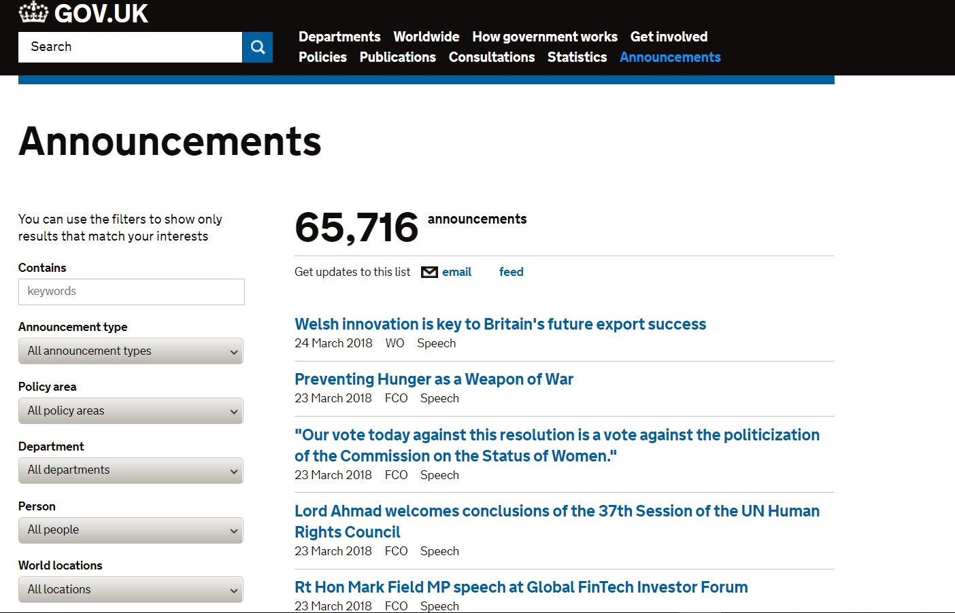

Slide 85

Chaque communiqué de presse contient ce qui suit :
titre
date de publication
organismes/personnes l’ayant publié
texte du communiqué de presse
Les communiqués de presse portent principalement sur 2017 et proviennent des bureaux ou organismes suivants :
Bureau du pays de Galles
Ministère des Affaires étrangères
Ministère des Sciences et de la Technologie
Ministère de l’Environnement, de l’Alimentation et des Affaires rurales
_______________________________________________________
Bloc-notes : communiqués de presse du gouvernement du Royaume-Uni

Slide 86
Expressions régulières
L’objectif principal du moissonnage du Web consiste à recueillir de l’information utile pour le problème faisant l’objet de travaux de recherche, à partir d’une quantité considérable de données textuelles.
Nous nous intéressons aux éléments systématiques des données textuelles, tout particulièrement si des méthodes quantitatives seront éventuellement appliquées.
Les structures systématiques peuvent prendre les formes suivantes :
nombres
noms (pays, etc.)
adresses (postales, courriel, URL, etc.)
chaînes de caractères spécifiques, etc.

Slide 87
Expressions régulières
Les expressions régulières (« regexps ») permettent l’extraction systématique des composantes d’information.
Les expressions régulières sont des séquences abstraites de chaînes qui correspondent à des modèles concrets récurrents qui se retrouvent dans le texte.
Elles peuvent servir à extraire de l’information de fichiers en texte brut, voire de type HTML et XML.
Utiles lorsque l’information est dissimulée à l’intérieur de valeurs atomiques.
________________________
Bloc-notes : expressions régulières en Python et plus encore

Slide 88
Beautiful Soup
Pour qu’elles permettent d’extraire une page et le contenu HTML, les demandes Web élémentaires doivent être assorties d’instructions réseau.
Les navigateurs accomplissent énormément de travail pour analyser de manière intelligente une syntaxe HTML absolument inappropriée, comme dans le cas suivant :
<a href="crummy.com> <b>link text<a> </b>
Beautiful Soup est une bibliothèque Python qui facilite l’extraction de données de fichiers HTML et XML. Cette bibliothèque analyse les fichiers HTML, même s’ils sont brisés.

Slide 89
Beautiful Soup
Beautiful Soup (BS) ne se limite pas à convertir des instructions HTML qui laissent à désirer en instructions XHTML, de sorte que celles-ci puissent être analysées au moyen d’un logiciel d’analyse XML.
BS permet à un utilisateur d’inspecter intégralement la structure HTML (appropriée) qu’elle produit, grâce à un programme.
Une fois que BS a terminé son travail portant sur un fichier HTML, il en résulte une API qui permet de soumettre les éléments du document à un survol, à une recherche et à une lecture.

Slide 90
Beautiful Soup
Les éléments HTML qui sont généralement extraits/lus se présentent selon divers formats :
texte
tableaux
valeurs de champs
images
vidéos
etc.
Beautiful Soup offre des façons idiomatiques de soumettre l’arborescence d’analyse du fichier HTML à des opérations de navigation, de recherche et de modification (ce qui fait gagner énormément de temps).

Slide 91
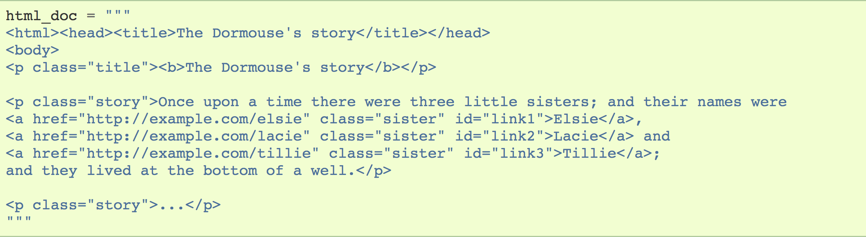
[Documentation de Beautiful Soup, https://www.crummy.com/software/BeautifulSoup/bs4/doc/]

Slide 92
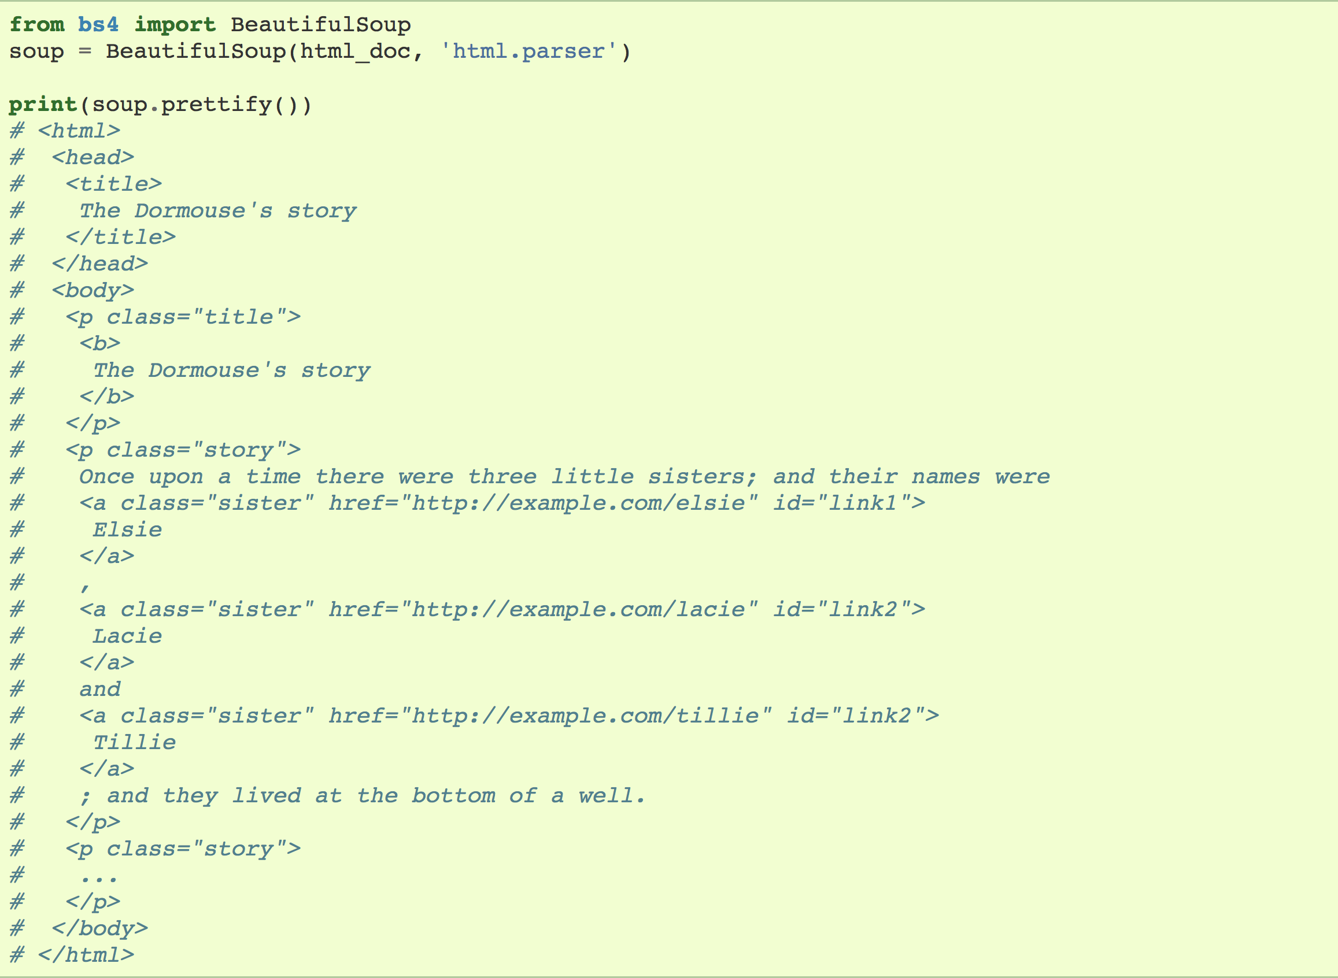
[Documentation de Beautiful Soup, https://www.crummy.com/software/BeautifulSoup/bs4/doc/]

Slide 93
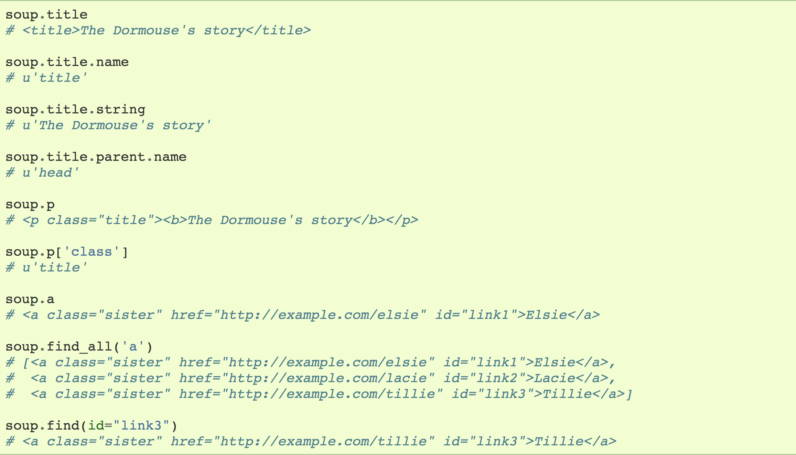
[ Documentation de Beautiful Soup, https://www.crummy.com/software/BeautifulSoup/bs4/doc/]

Slide 94
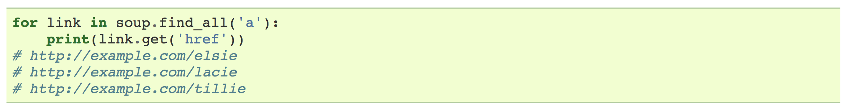
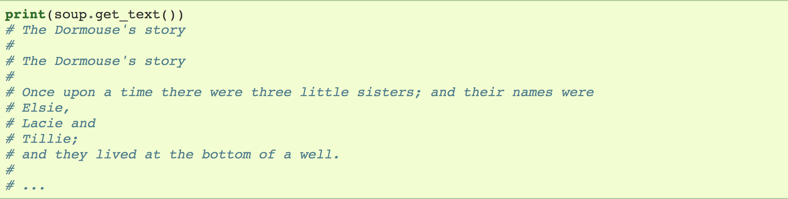
[ Documentation de Beautiful Soup, https://www.crummy.com/software/BeautifulSoup/bs4/doc/]

Slide 95
Selenium
[R. Taracha, Introduction to Web Scraping using Selenium]
Selenium est un outil qui permet d’automatiser les interactions avec les navigateurs Web (en Python). S’il sert généralement à automatiser les applications Web à des fins de mise à l’épreuve, il offre également d’autres applications.
Il permet principalement à un utilisateur d’ouvrir un navigateur et d’effectuer des tâches analogues à celles qu’exécuterait un humain, comme les suivantes :
cliquer sur un bouton
introduire des données dans un formulaire
rechercher de l’information particulière dans des pages Web
etc.

Slide 96
Selenium
Selenium a besoin d’un pilote pour établir une interface avec le navigateur choisi. À titre d’exemple, Firefox a besoin de geckodriver.
Les autres navigateurs pris en charge disposeront de leurs propres pilotes :
Chrome : | https://sites.google.com/a/chromium.org/chromedriver/downloads
Edge : | https://developer.microsoft.com/en-us/microsoft-edge/tools/webdriver/
Firefox : | https://github.com/mozilla/geckodriver/releases
Safari : | https://webkit.org/blog/6900/webdriver-support-in-safari-10/

Slide 97
Simulation d’un navigateur Web
Selenium contrôle automatiquement l’ensemble du navigateur, y compris en ce qui concerne le rendu des documents Web et l’exécution de JavaScript.
Ceci est utile pour les pages qui intègrent un fort contenu dynamique qui ne se retrouve pas dans le fichier HTML de base.
Selenium peut programmer des actions telles que « cliquer sur ce bouton » ou « taper ce texte », et vous avez en tout temps accès au fichier HTML dynamique qui correspond à l’état actuel de la page, comme ce que l’on retrouve dans les outils de développement.

Slide 98
Utilisation des API
Une API constitue la façon, pour un site Web, d’offrir l’accès à ses données à un programme, sans qu’il soit nécessaire d’en récupérer le contenu.
Ainsi donc, une API offre un accès structuré à des données structurées.
À titre d’exemple, un site à caractère financier pourrait offrir une API assortie de données financières, tout comme le New York Times pourrait offrir une API adaptée aux articles de nouvelles.
Dans l’un ou l’autre des cas, les données se présenteraient dans un format prédéfini, structuré (lequel est fréquemment JSON).

Slide 99
Utilisation des API
Les API que nous examinerons intègrent des bibliothèques R/Python qui prennent en charge l’ensemble des opérations de réseau et de codage requises.
Cela signifie qu’il suffit de lire la documentation relative à la bibliothèque pour savoir quoi faire.
_________________________________
Exercice : servez-vous de Zomato pour trouver quelle ville canadienne propose les meilleurs restaurants de sushi (https://github.com/fatihsucu/pyzomato).

Slide 100
API de YouTube – Khan Academy
Des millions de vidéos sont accessibles par YouTube.
Il n’est pas évident de déterminer comment l’on s’y prendrait pour extraire, de manière générale, du contenu vidéo du Web (si ce n’est par l’entremise des URL); à certaines vidéos correspond du contenu sous forme de texte (transcriptions).
Nous avons recours à l’API de YouTube pour extraire ce contenu.
_________________________________________________________
Bloc-notes : transcriptions YouTube

Slide 101
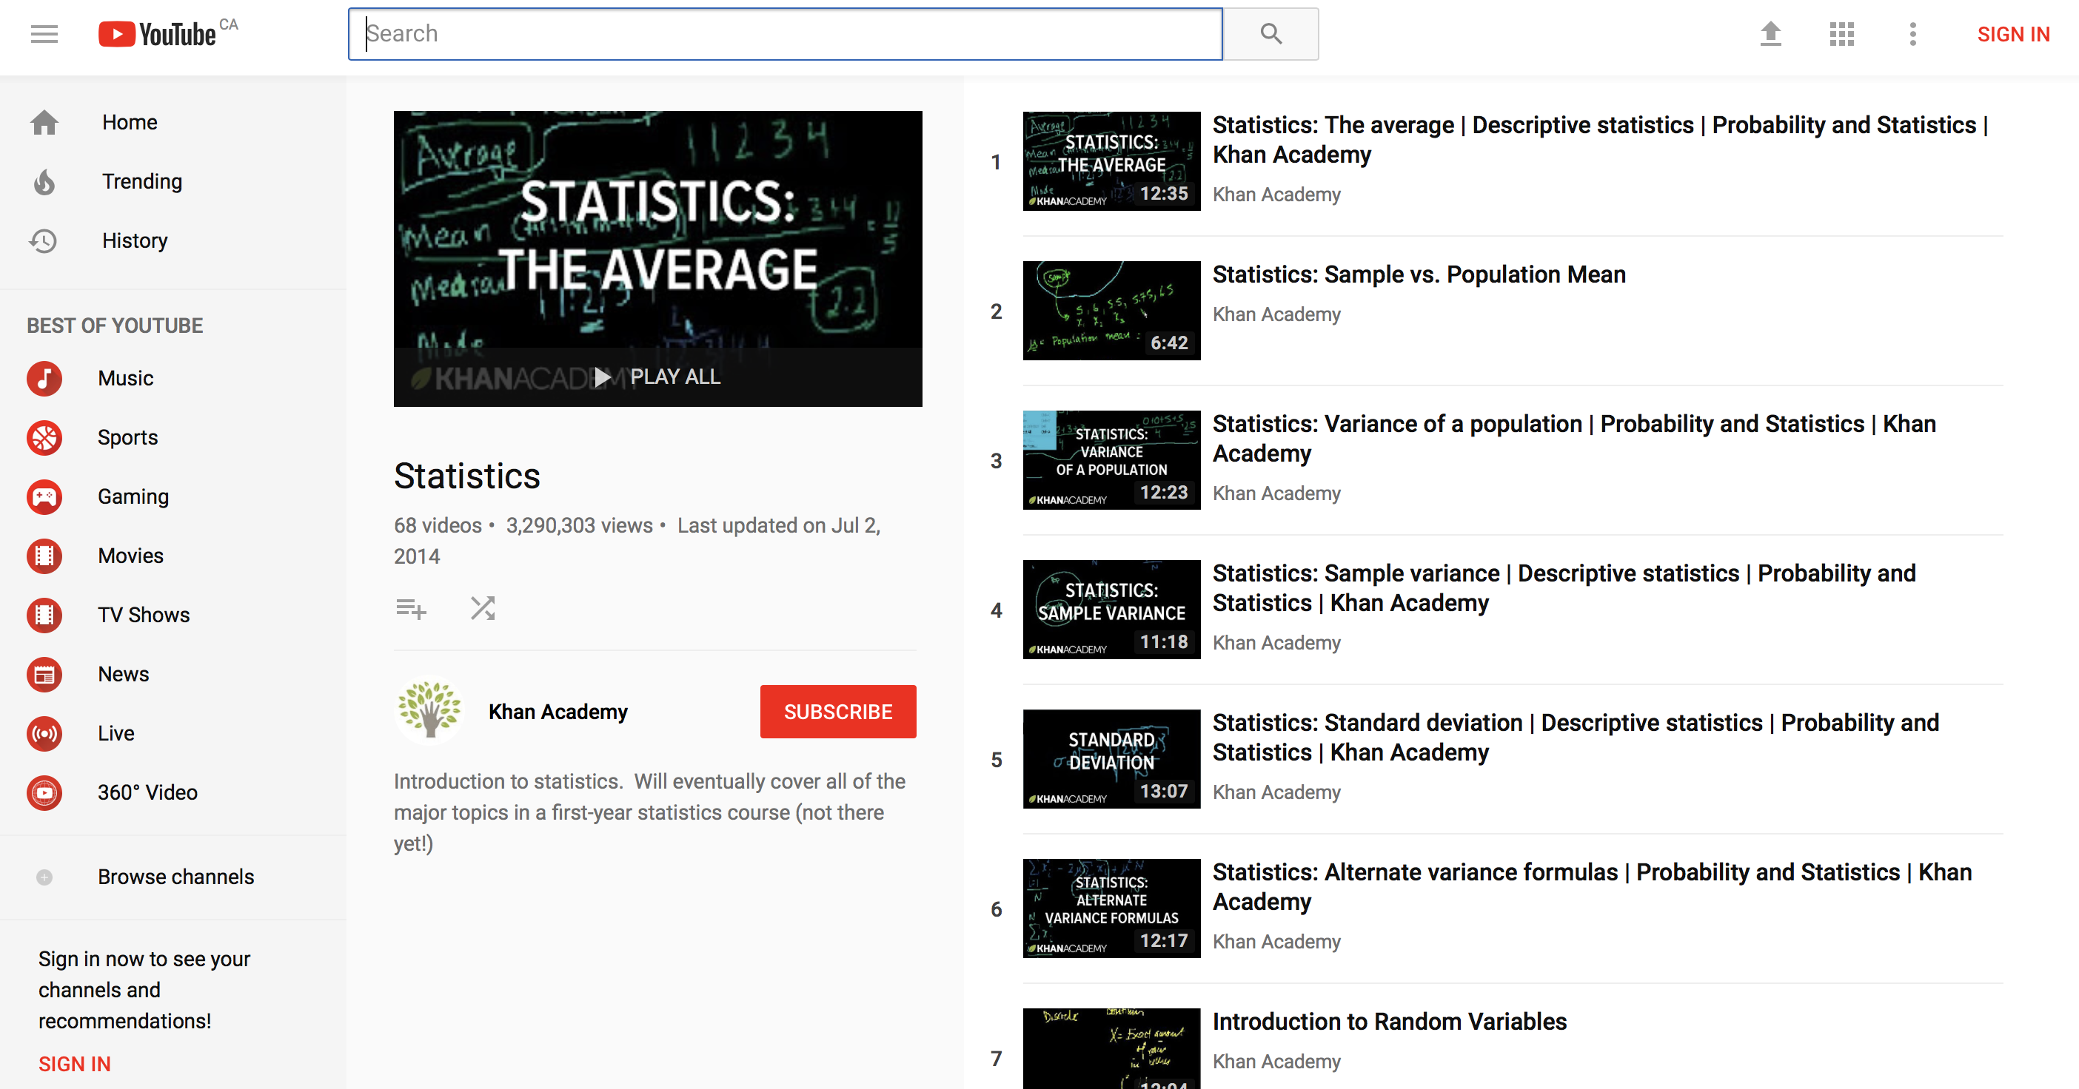
[https://www.youtube.com/playlist?list=PLjAmOqZwbYJ1kwdT6kn_YaulXK_ZyB4Ww]

Slide 102
RÉFÉRENCES
COLLECTE DES DONNÉES

Slide 103
Références
http://www.roymfrancis.com/scraping-instagram-choosing-hashtags/
Munzert, S., C. Rubba, P. Meissner et D. Nyhuis. Automated Data Collection with R: A Practical Guide to Web Scraping and Text Mining, Wiley, 2015.
Mitchell, R. Web Scraping with Python: Collecting Data From the Modern Web, O’Reilly, 2015.
https://www.w3schools.com/xml/xpath_intro.asp
https://www.w3schools.com/
https://fr.wikipedia.org/wiki/Extensible_Hypertext_Markup_Language
https://medium.com/the-andela-way/introduction-to-web-scraping-using-selenium-7ec377a8cf72
https://pypi.python.org/pypi/selenium

Slide 104
Références
Lessler, J. et Kalsbeek, W. Nonsampling Errors in Surveys, New York, Wiley, 1992.
Oppenheim, N. Questionnaire Design, Interviewing, and Attitude Measurement, St. Martin’s, 1992.
Hidiroglou, M., J. Drew et G. Gray. « A Framework for Measuring and Reducing non-response in Surveys », Survey Methodology, vol. 19, nº 1, 1993, p. 81 à 94.
Gower, A. « Questionnaire Design for Business Surveys », Survey Methodology, vol. 20, nº 2, 1994.
Méthodes et pratiques d’enquête, Statistique Canada. No 12-587-X au catalogue.
Boily, P., J. Schellinck, S. Hagiwara et coll. Introduction to Quantitative Consulting. En cours d’élaboration.
Buttrey, S.E. A Data Scientist’s Guide to Acquiring, Cleaning, and Managing Data in R, Wiley, 2017.

